Slide 1

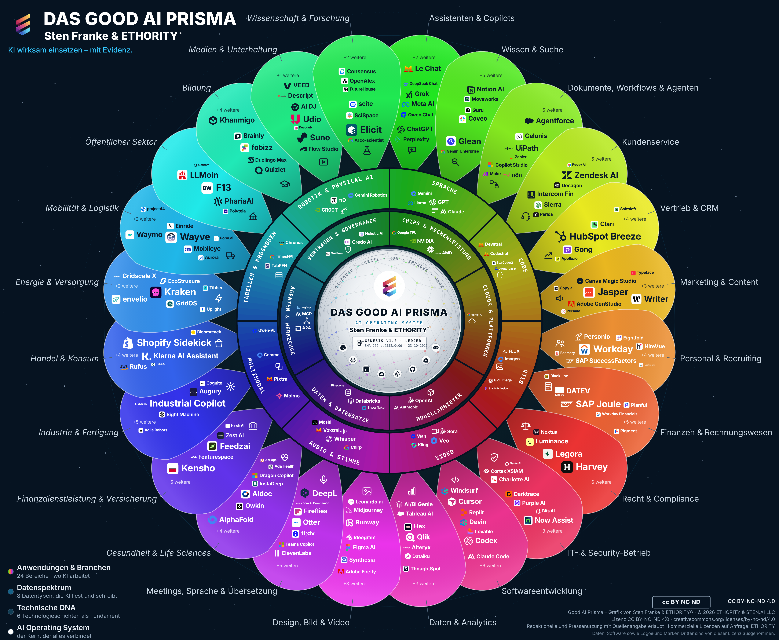
ETHORITY
AI BUSINESS OPERATING SYSTEM
UNTERNEHMENSÜBERBLICK
ETHORITY. KI wirksam einsetzen.
Organisationen helfen, KI fundiert auszuwählen und wirksam einzusetzen – mit klarer Evidenz, verantworteten Entscheidungen und messbarem Geschäftswert.
Forschung
Good AI Prisma
Software
Buyer Intelligence · AI Estate
Engineering
Workflows, Agenten, Daten
Umsetzung
Enterprise Services · Transformation
Betrieb
Gesteuerte KI im Betrieb
Unternehmensüberblick · v2.8 · 21.10.2026 · Fünf Folien; alle Produktdetails in Produkte & Leistungen

Slide 2





Verbundene Arbeit, von Marktorientierung zur nächsten Entscheidung
WAS ETHORITY BAUT
Entdecken → Gestalten → Betreiben → Verbessern → Wachsen: Forschung, Software, Engineering, Umsetzung und Betrieb.
Entdecken
Gestalten
Betreiben
Verbessern
Wachsen
Good AI Prisma · Buyer Intelligence
Entscheidungs­protokoll · Investition
AI Estate · gesteuerte Agenten
Workspace · Nachweis­protokoll
Trust Infrastructure
Belegte Marktkarte; datierte Vergleiche und Shortlists.
Optionen, Verantwortung, Wirtschaftlichkeit, Stopp-Kriterien; unterschrieben.
Demonstriert Systemverantwortung, Befugnisse und Rückfall.
Geplante gegenüber beobachteten Ergebnissen; Korrekturen bleiben.
Trust Profiles, Passport, Handshake (Simulation).
VERFÜGBAR
VERFÜGBAR
DEMONSTRATION
VORSCHAU
ROADMAP
Oktober 2026: Leistungen nach Vereinbarung; Workspace-Demonstration; geplantes Vertrauensnetzwerk. Das gezeigte Nachweisprotokoll beschreibt eine angestrebte Ereignishistorie.

Slide 3
Kundenservice-Entscheidung: Shortlist bis Ergebnis
EIN DURCHGÄNGIGER WEG · BEISPIELFALL
BEISPIELFALL · ZUR VERANSCHAULICHUNG
Entdecken
Entscheiden
Umsetzen
Betreiben
Verbessern
GOOD AI PRISMA
INVESTITIONS­ENTSCHEIDUNG
PILOTPROJEKT
AI ESTATE
WORKSPACE
Shortlist mit datierten Fakten zu Hosting, Trainingsnutzung und Preis.
Ausgangskosten je Fall, Optionen und Stopp-Kriterien.
Agent mit festgelegten Befugnissen und Rückfall auf Menschen.
System mit Verantwortung, Daten und Anbieter­bedingungen erfasst.
Geplante gegenüber beobachteten Kosten je akzeptiertem Ergebnis.
Shortlist mit Quellen
Unterschriebenes Protokoll
Pilotprotokoll, Abnahme
Estate-Eintrag
Überprüfte Entscheidung
Entscheidung, Nachweise und Verantwortung bleiben nach der Leistung verbunden.

Slide 4




Belegte Evidenz, verantwortliche Menschen
WARUM SIE DER ARBEIT TRAUEN KÖNNEN
Forschung
Studie der ersten Welle: 998 Rechercheeinträge und 775 belegte Werte. Diese sind vom Live-Katalog und seinem Aufnahmestatus zu unterscheiden.
AI1st-Praxis
Agenten arbeiten in festgelegten Mandaten; jede Entscheidung trifft eine benannte Person.
Menschen
Sten Franke verantwortet Vision und Architektur; Severin L. Wilson verbindet Kunden, Menschen und organisatorischen Wandel.
Herkunft
Marktintelligenz seit 2005; historische Referenzen u. a. Bosch, BMW, Siemens und Deutsche Bank.
Historische Referenzen beschreiben frühere Arbeiten der Gruppe, in Projekten oder über frühere Gruppenunternehmen.

Slide 5


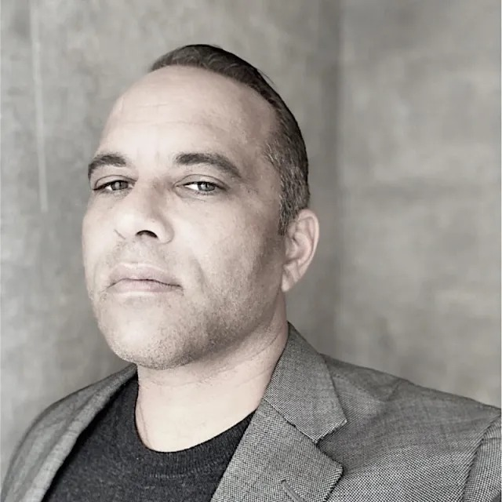
START
Welche Entscheidung liegt auf Ihrem Tisch?
Reifegrad-Check, AI-Act-Sprint oder Investitionsentscheidung: fester Umfang, unterschriebenes Ergebnis.
30-Minuten-Gespräch anfragen
Sten Franke
Founder, Principal Architect & Lead Creator
Schöpfer und Architekt der KI-Systeme von ETHORITY: Unternehmensstrategie, Marktintelligenz und Engineering aus einer Hand.
Severin L. Wilson
Chief Business & Transformation Officer
Verbindet Unternehmenspartnerschaften, organisatorischen Wandel und verantwortlichen KI-Einsatz.
sten@ethority.ai · ethority.ai
KI wirksam einsetzen – mit Evidenz.
Notes:
Personen (vollständige Bios):
Sten Franke, Founder, Principal Architect & Lead Creator: Sten Franke ist digitaler Pionier, Unternehmer und KI-Systemarchitekt und gründet seit 1997 Unternehmen. Mit mediatime, Gridpatrol und ETHORITY hat er für Hunderte nationale und internationale Marken sowie öffentliche Institutionen gearbeitet. Zu seinen Beiträgen zählen das Social Media Prisma und Branchenarbeit im Umfeld von BITKOM und BVDW.
Er entwickelt Vision, Produkte und Forschungsmethoden von ETHORITY, darunter das Good AI Prisma und das AI Business Operating System. Seine Arbeit reicht bis in die biomedizinische Innovation: von der Beratung der Dr. Rurainski Stiftung und der Entwicklung ihres digitalen Auftritts bis zu EpiTrace.AI und einer Agenda für Krebsforschung, Langlebigkeit und Heilung. In all diesen Feldern verbindet er Marktintelligenz, Engineering und Unternehmertum, um nützliche KI-Systeme mit klarer Wirtschaftlichkeit, Evidenz und menschlicher Verantwortung zu bauen.
Severin L. Wilson, Chief Business & Transformation Officer: Severin L. Wilson verbindet unternehmerische Ziele mit den Menschen, Fähigkeiten und Governance-Strukturen, die Veränderung tragen. Aus seiner Erfahrung im Umfeld von Detecon, SAP SuccessFactors und E.ON bringt er Expertise in Human Capital Management, digitaler Transformation und internationalem organisatorischem Wandel ein.
Bei ETHORITY entwickelt er Kundenbeziehungen und übersetzt KI-Chancen in organisatorischen Fortschritt: Führung ausrichten, Kompetenzen der Belegschaft entwickeln, Beschäftigte einbinden und verantwortliche menschliche Aufsicht etablieren. Sein Beitrag zur Studie untersucht, wie Organisationen technische Fähigkeiten in Verbesserungen übersetzen, die sie dauerhaft tragen können.

Slide 6
Grafik, Quellen und Weiterverwendung
Ausgabe v2.8 · 23. Oktober 2026. Aktualisierte Grafik v3.11; Evidenzstichtage und fachliche Inhalte bleiben erhalten. Die Grafik zeigt die Referenzauswahl vom 17. Oktober, nicht den Umfang des Studien-Recherchebestands oder Live-Webkatalogs.
Good AI Prism – Grafik © 2026 ETHORITY & STEN.AI LLC, von Sten Franke & ETHORITY®. CC BY-NC-ND 4.0. ETHORITY erlaubt zusätzlich unveränderte redaktionelle und Pressenutzung mit Namensnennung. Kommerzielle Lizenzen: ETHORITY. Daten, Software und fremde Logos und Marken sind ausgenommen.
CC BY-NC-ND 4.0 · Lizenzbedingungen
Studien-, Quellen-, Software- und Markenrechte bleiben getrennt. Verlinkte Zitate erteilen keine pauschale Erlaubnis zur Weiterverbreitung.

